Slide 1
শিক্ষক পরিচিতি
মো. নূরুল আমিন
সহকারি শিক্ষক ( গণিত )
ভর সরাই উচ্চ বিদ্যালয়
কালিহাতি, টাঙ্গাইল ।
ইমেইলঃnurulamin198306@gmail.com
Mobile:01714889462

Slide 2
৮ম শ্রেণি অনুঃ ২.১ ( পর্ব ৩য়)
(১২-১৬) নং

Slide 3
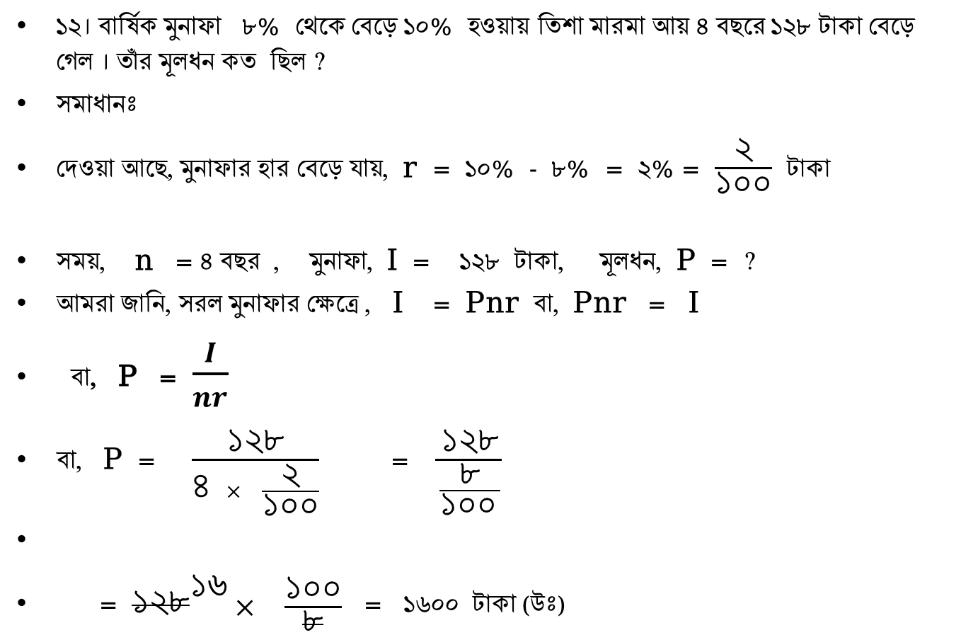
১২। বার্ষিক মুনাফা ৮% থেকে বেড়ে ১০% হওয়ায় তিশা মারমা আয় ৪ বছরে ১২৮ টাকা বেড়ে গেল । তাঁর মূলধন কত ছিল ?
সমাধানঃ
দেওয়া আছে, মুনাফার হার বেড়ে যায়, r = ১০% - ৮% = ২% = $\frac{২}{১০০}$ টাকা
সময়, n = ৪ বছর , মুনাফা, I = ১২৮ টাকা, মূলধন, P = ?
আমরা জানি, সরল মুনাফার ক্ষেত্রে , I = Pnr বা, Pnr = I
বা, P = $\frac{I}{nr}$
বা, P = $\frac{১২৮}{\begin{matrix}৪ × & \frac{২}{১০০}\end{matrix}}$ = $\frac{১২৮}{\frac{৮}{১০০ }}$
= ${১২৮}^{১৬}\begin{matrix} × & \frac{১০০}{৮}\end{matrix}$ = ১৬০০ টাকা (উঃ)

Slide 4
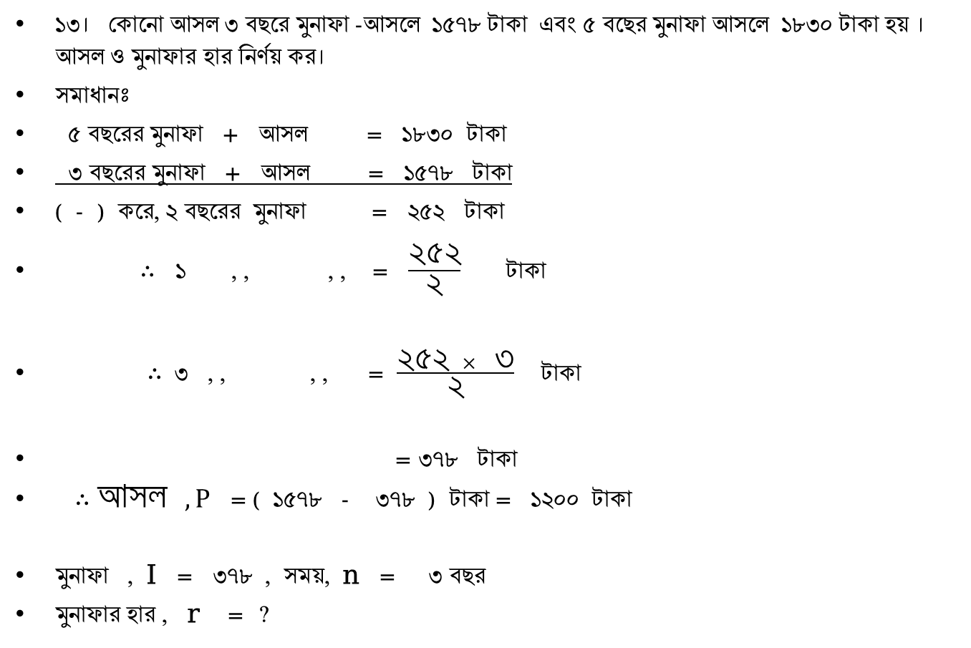
১৩। কোনো আসল ৩ বছরে মুনাফা -আসলে ১৫৭৮ টাকা এবং ৫ বছের মুনাফা আসলে ১৮৩০ টাকা হয় । আসল ও মুনাফার হার নির্ণয় কর।
সমাধানঃ
৫ বছরের মুনাফা + আসল = ১৮৩০ টাকা
৩ বছরের মুনাফা + আসল = ১৫৭৮ টাকা
( - ) করে, ২ বছরের মুনাফা = ২৫২ টাকা
$∴$ ১ , , , , = $\frac{২৫২}{২}$ টাকা
$∴$৩ , , , , = $\frac{\begin{matrix}২৫২ × & ৩\end{matrix}}{২}$ টাকা
= ৩৭৮ টাকা
$∴আসল ,P$ = ( ১৫৭৮ - ৩৭৮ ) টাকা = ১২০০ টাকা
মুনাফা , I = ৩৭৮ , সময়, n = ৩ বছর
মুনাফার হার , r = ?

Slide 5
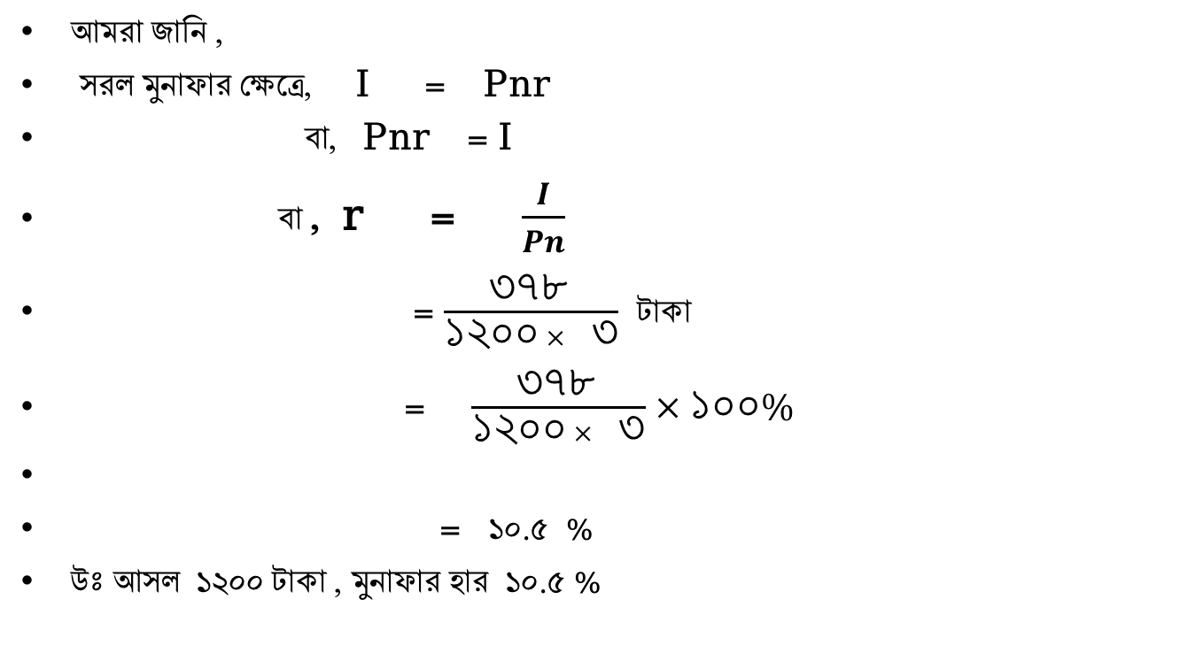
আমরা জানি ,
সরল মুনাফার ক্ষেত্রে, I = Pnr
বা, Pnr = I
বা , r = $\frac{I}{Pn}$
= $\frac{৩৭৮ }{\begin{matrix}১২০০ × & ৩\end{matrix}}$ টাকা
= $\frac{৩৭৮ }{\begin{matrix}১২০০ × & ৩\end{matrix}}$ $×১০০\%$
= ১০.৫ %
উঃ আসল ১২০০ টাকা , মুনাফার হার ১০.৫ %

Slide 6
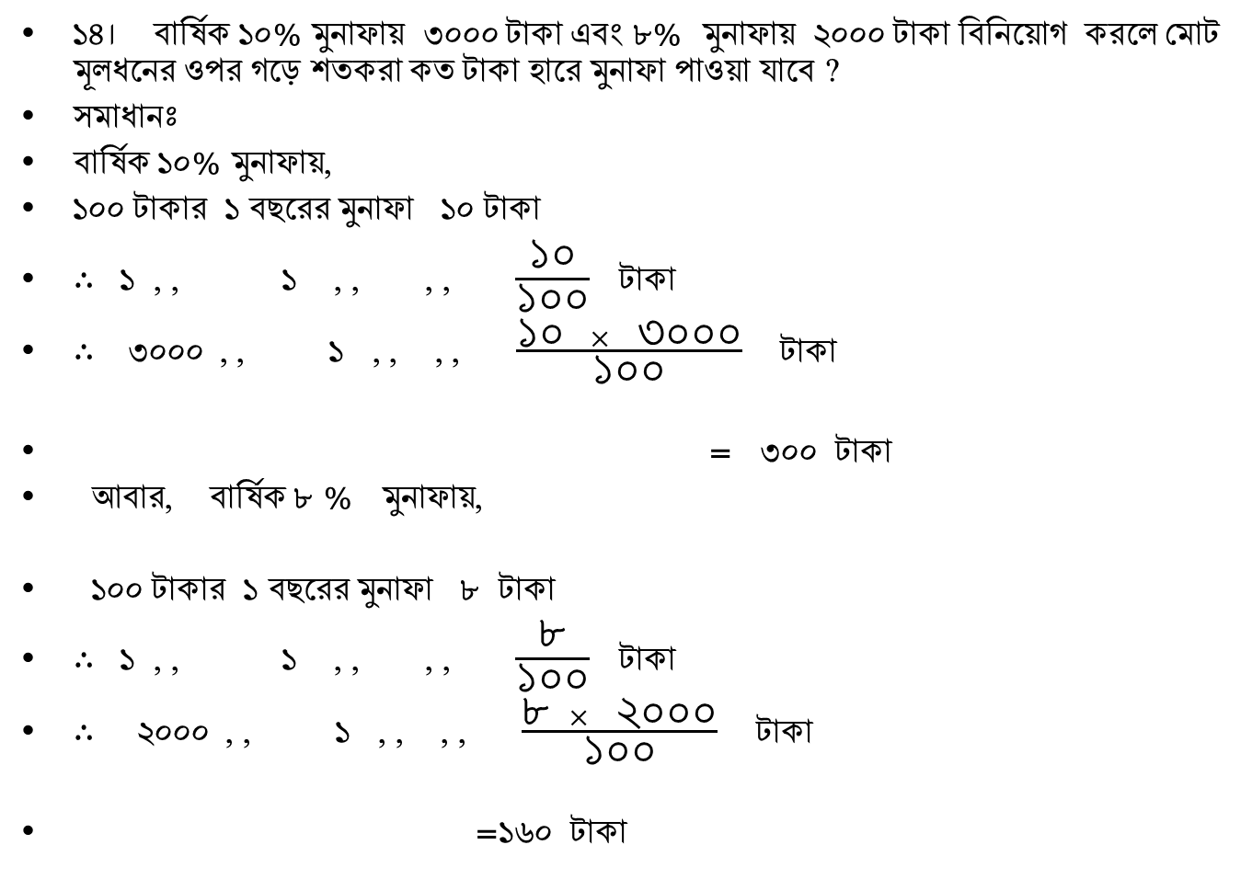
১৪। বার্ষিক ১০% মুনাফায় ৩০০০ টাকা এবং ৮% মুনাফায় ২০০০ টাকা বিনিয়োগ করলে মোট মূলধনের ওপর গড়ে শতকরা কত টাকা হারে মুনাফা পাওয়া যাবে ?
সমাধানঃ
বার্ষিক ১০% মুনাফায়,
১০০ টাকার ১ বছরের মুনাফা ১০ টাকা
$∴$১ , , ১ , , , , $\frac{১০}{১০০}$ টাকা
$∴$৩০০০ , , ১ , , , , $\frac{\begin{matrix}১০ × & ৩০০০\end{matrix}}{১০০}$ টাকা
= ৩০০ টাকা
আবার, বার্ষিক ৮ % মুনাফায়,
১০০ টাকার ১ বছরের মুনাফা ৮ টাকা
$∴$১ , , ১ , , , , $\frac{৮}{১০০}$ টাকা
$∴$২০০০ , , ১ , , , , $\frac{\begin{matrix}৮ × & ২০০০\end{matrix}}{১০০}$ টাকা
=১৬০ টাকা

Slide 7
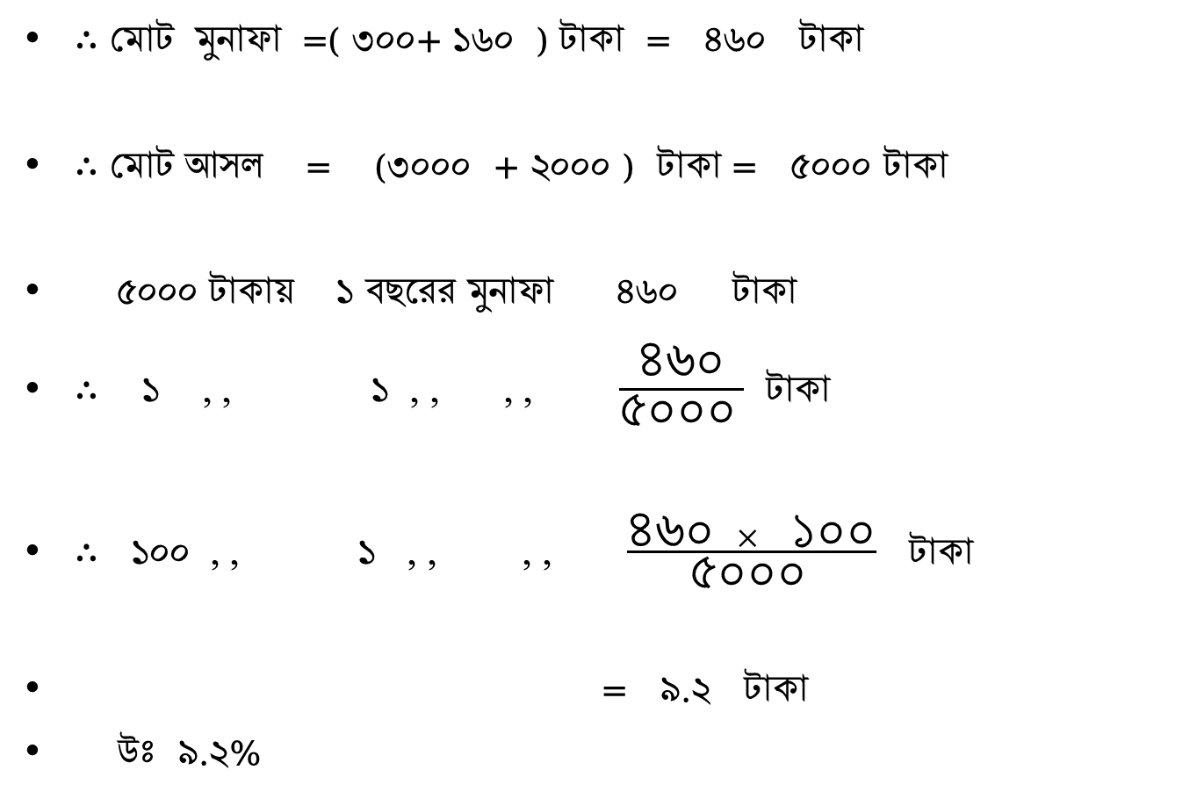
$∴$ মোট মুনাফা =( ৩০০+ ১৬০ ) টাকা = ৪৬০ টাকা
$∴$ মোট আসল = (৩০০০ + ২০০০ ) টাকা = ৫০০০ টাকা
৫০০০ টাকায় ১ বছরের মুনাফা ৪৬০ টাকা
$∴$ ১ , , ১ , , , , $\frac{৪৬০}{৫০০০ }$ টাকা
$∴$ ১০০ , , ১ , , , , $\frac{\begin{matrix}৪৬০ × & ১০০\end{matrix}}{৫০০০ }$ টাকা
= ৯.২ টাকা
উঃ ৯.২%

Slide 8
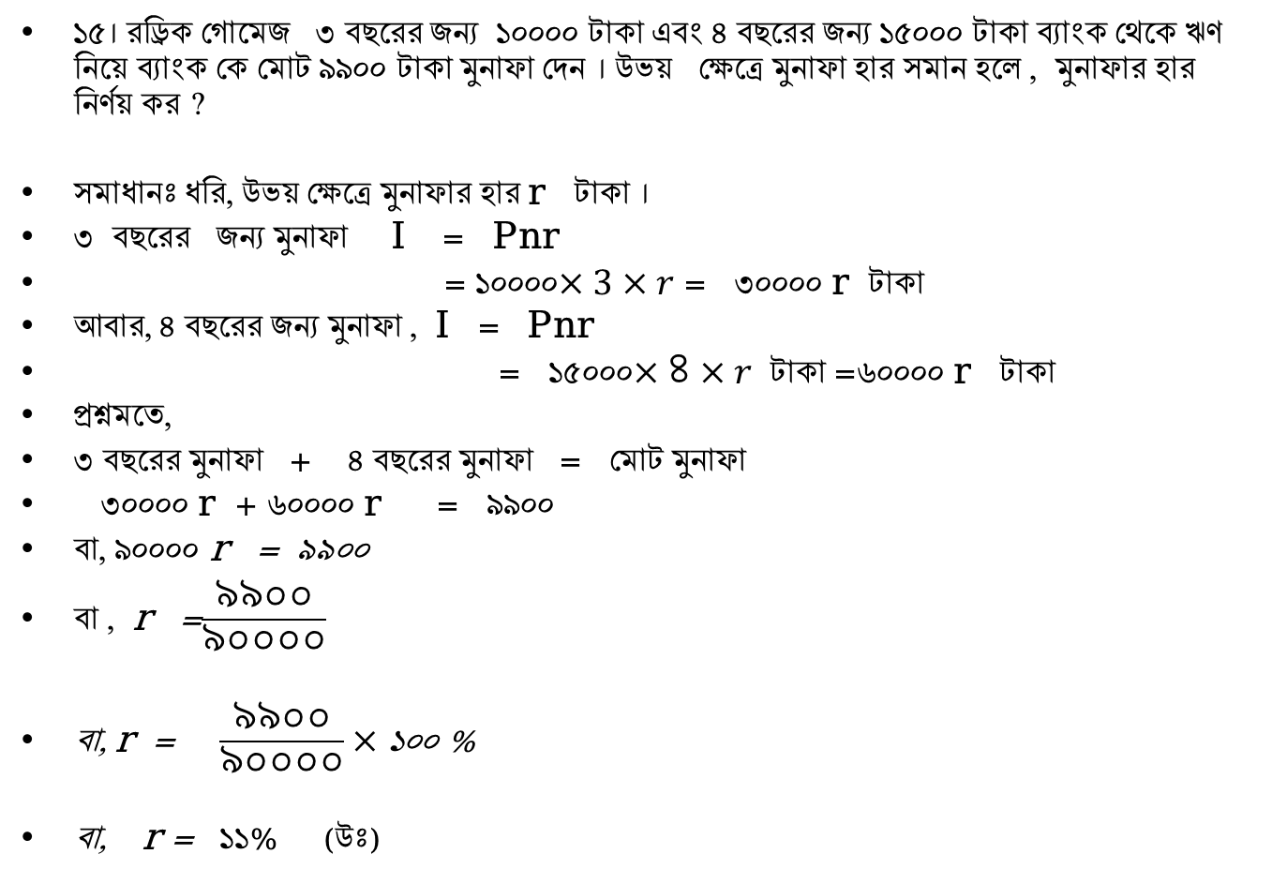
১৫। রড্রিক গোমেজ ৩ বছরের জন্য ১০০০০ টাকা এবং ৪ বছরের জন্য ১৫০০০ টাকা ব্যাংক থেকে ঋণ নিয়ে ব্যাংক কে মোট ৯৯০০ টাকা মুনাফা দেন । উভয় ক্ষেত্রে মুনাফা হার সমান হলে , মুনাফার হার নির্ণয় কর ?
সমাধানঃ ধরি, উভয় ক্ষেত্রে মুনাফার হার r টাকা ।
৩ বছরের জন্য মুনাফা I = Pnr
= 10000$×3×r$ = 30000 r টাকা
আবার, ৪ বছরের জন্য মুনাফা , I = Pnr
= 15000$×৪×r$ টাকা =৬০০০০ r টাকা
প্রশ্নমতে,
৩ বছরের মুনাফা + ৪ বছরের মুনাফা = মোট মুনাফা
30000 r + ৬০০০০ r = ৯৯০০
বা, ৯০০০০ r = 9900
বা , r =$\frac{৯৯০০}{৯০০০০}$
বা, r = $\frac{৯৯০০}{৯০০০০}×$ ১০০ %
বা, r = ১১% (উঃ)

Slide 9
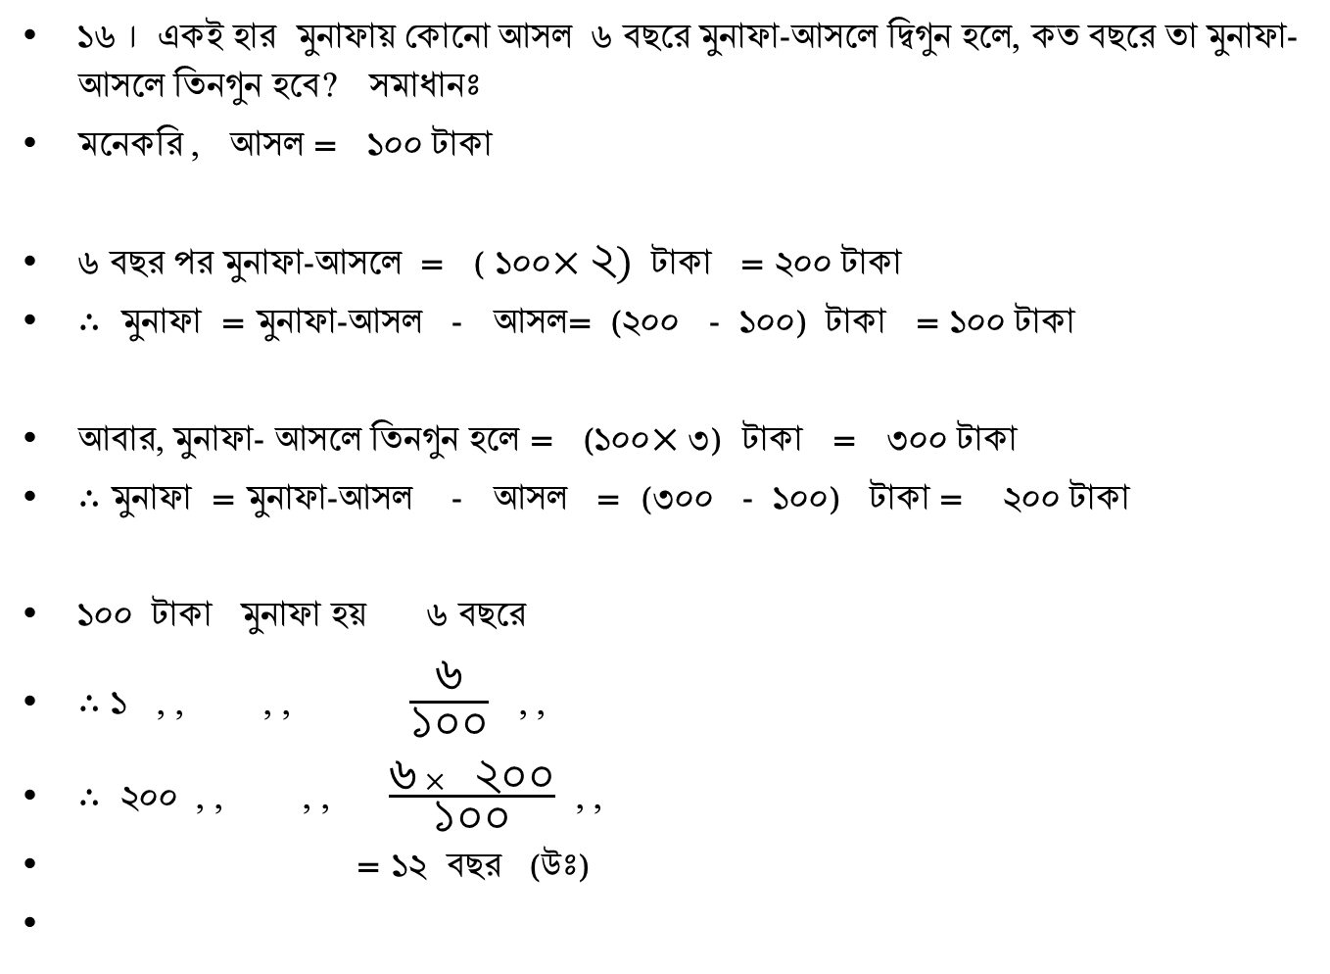
১৬ । একই হার মুনাফায় কোনো আসল ৬ বছরে মুনাফা-আসলে দ্বিগুন হলে, কত বছরে তা মুনাফা-আসলে তিনগুন হবে? সমাধানঃ
মনেকরি , আসল = ১০০ টাকা
৬ বছর পর মুনাফা-আসলে = ( ১০০$×২)$ টাকা = ২০০ টাকা
$∴$ মুনাফা = মুনাফা-আসল - আসল= (২০০ - ১০০) টাকা = ১০০ টাকা
আবার, মুনাফা- আসলে তিনগুন হলে = (১০০$×$ ৩) টাকা = ৩০০ টাকা
$∴$ মুনাফা = মুনাফা-আসল - আসল = (৩০০ - ১০০) টাকা = ২০০ টাকা
১০০ টাকা মুনাফা হয় ৬ বছরে
$∴$ ১ , , , , $\frac{৬}{১০০}$ , ,
$∴$ ২০০ , , , , $\frac{\begin{matrix}৬ × & ২০০\end{matrix}}{১০০}$ , ,
= ১২ বছর (উঃ)

